Slide 1

ZÁKLADNÍ ŠKOLA SLOVAN, KROMĚŘÍŽ, PŘÍSPĚVKOVÁ ORGANIZACE
ZEYEROVA 3354, 767 01 KROMĚŘÍŽ
projekt v rámci vzdělávacího programu
VZDĚLÁNÍ PRO KONKURENCESCHOPNOST
ŠABLONA ČÍSLO: III/2
NÁZEV: INOVACE A ZKVALITNĚNÍ VÝUKY PROSTŘEDNICTVÍM ICT
PŘEDMĚT: Anglický jazyk
ROČNÍK: VI.
TÉMA: Whose is it?
AUTOR: Mgr. Hana Stavinohová
DATUM VYTVOŘENÍ: 18. 11. 2011
VY_32_INOVACE_12_HS

Slide 2
Anotace:
Prezentace vytvořena jako doplněk k učivu 6.ročníku -Possessive ‘s – přivlastňování věcí.
Metodický postup: žáci odpovídají na otázky - komu patří věci na obrázcích. Žáci by měli používat věty, aby si také procvičili sloveso to be.
Pilotáž: prezentace pilotována v 6.D. Velmi dobře slouží k rychlému připomenutí učiva. Žáci neměli problémy odpovídat ve větách, jen nerozlišovali jednotné a množné číslo slovesa to be – is, are.

Slide 3

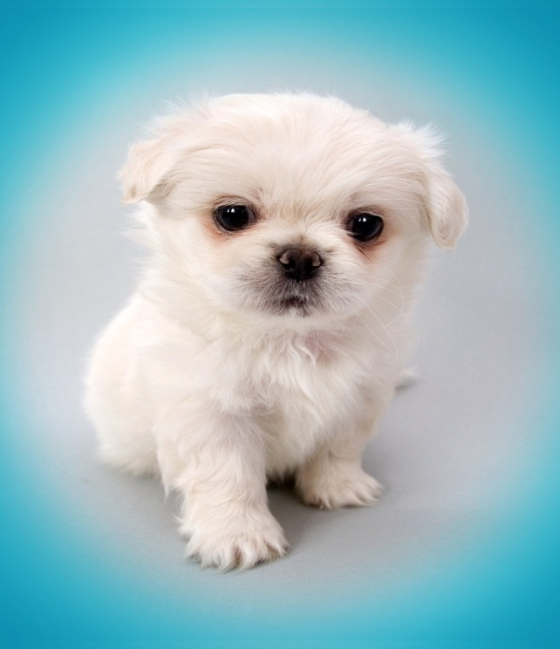
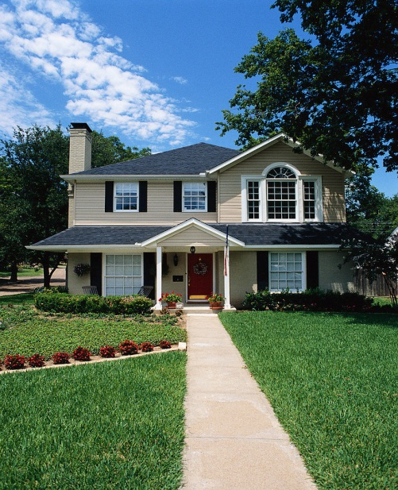
Whose is it?
David
Jane
Mike and Sue

Slide 4
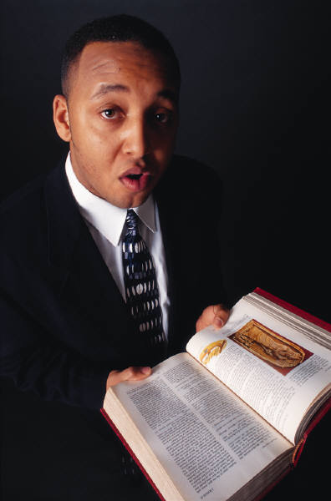
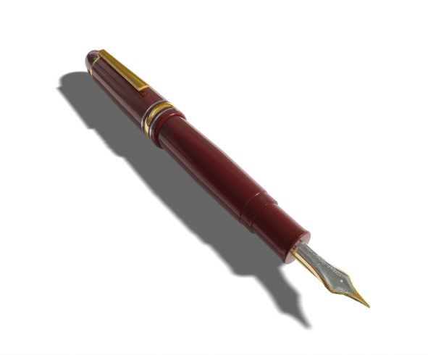
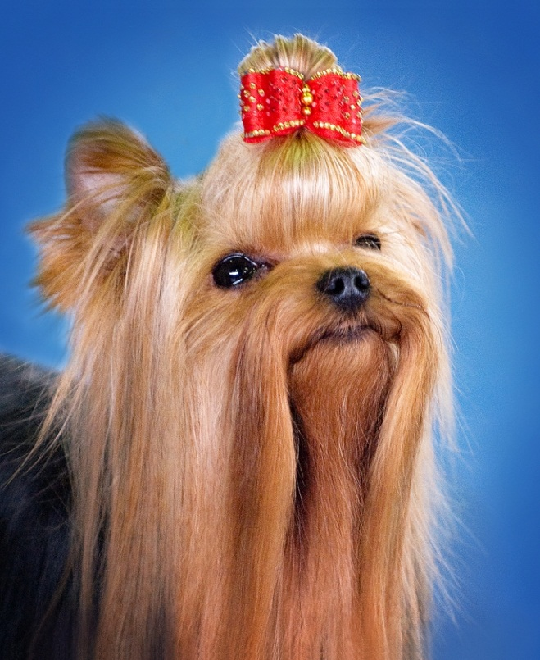
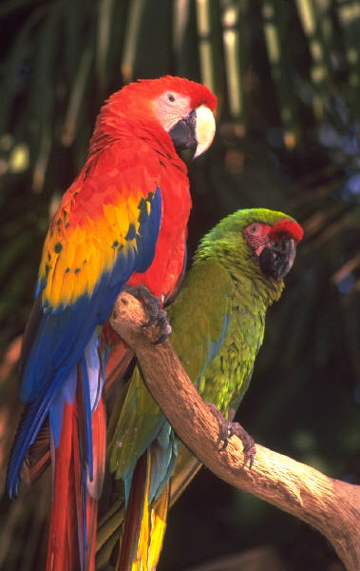
Whose book is it?
Whose dog is it?
Whose pen is it?
Whose parrots are these?
his uncle
Tom
Kate
my sister

Slide 5
Zdroje:
Fotografie a kliparty www.office.microsoft.com

